Slide 1
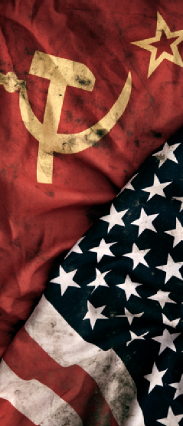

P. 6 Steeds meer economische samenwerking in Europa.

Slide 2
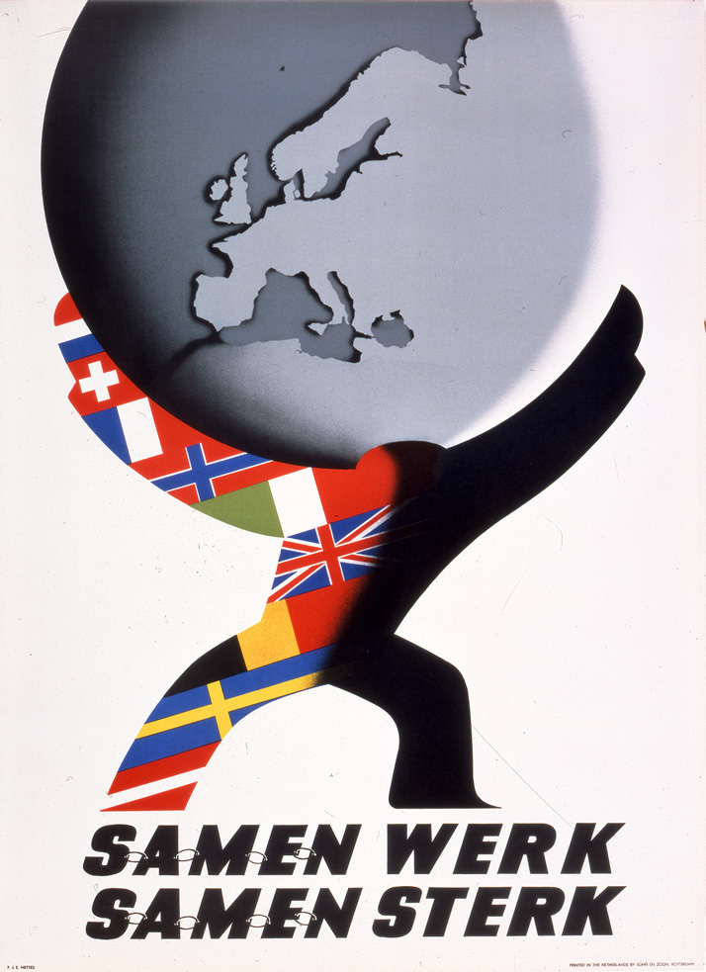
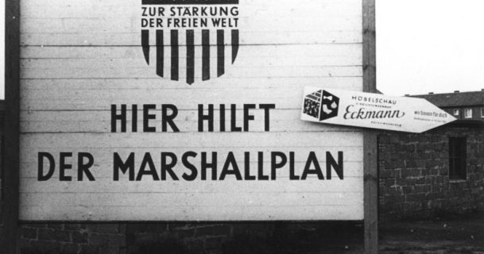
Na WO II: Europa in puin.
Amerika leent Europa geld: Marshallplan.
En dwingt de landen om samen te werken bij het besteden van het geld.
Begin Europese samenwerking.

Slide 3
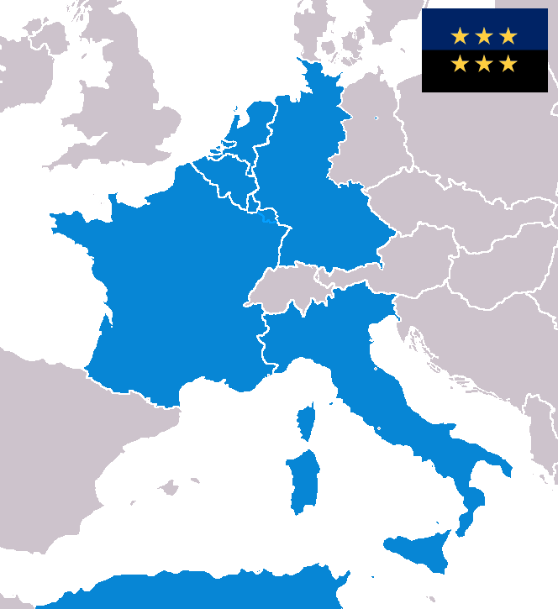
1951 Oprichting EGKS (Europese Gemeenschap voor Kolen en Staal
Frankrijk, BRD (West-Duitsland), Italie, Belgie, Luxemburg en Nederland gaan samen de staal en kolen productie beheren.
Drie redenen:
Meer produceren, staal en kolen waren nodig voor de wederopbouw.
Eerlijk verdelen van kolen en staal markt het moeilijk voor een land om een groot leger op te bouwen.
Samen stonden ze sterker tegenover de SU.
De Supranationale autorieit regelde dit alles. Er kwam een Europees Parlement, samengesteld uit leden van alle landen, om alles te controleren.

Slide 4
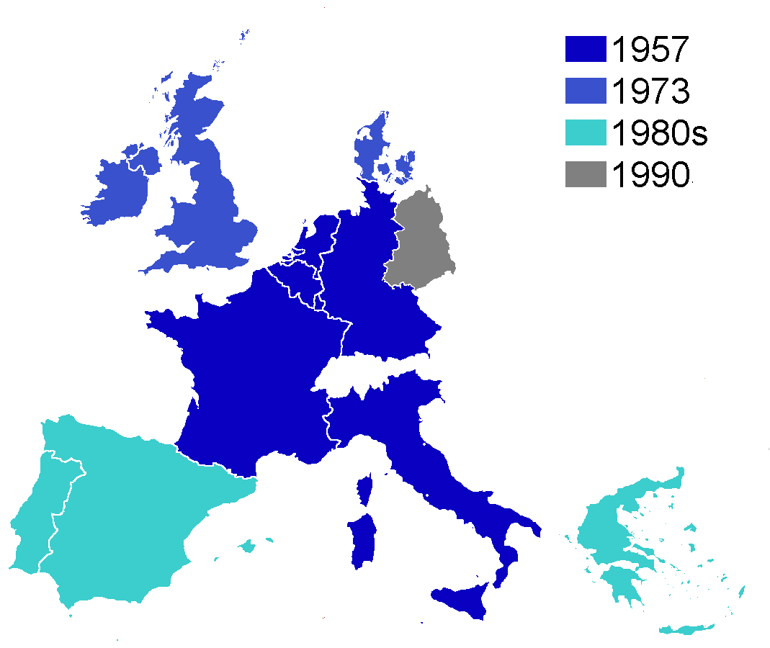
1957: oprichting EEG: Europese Economische gemeenschap
De EEG regelt niet alleen kolen en staal, maar ook alle andere goederen.
Ook kwam er de Europese gemeenschap voor Autoomenergie.

Slide 5
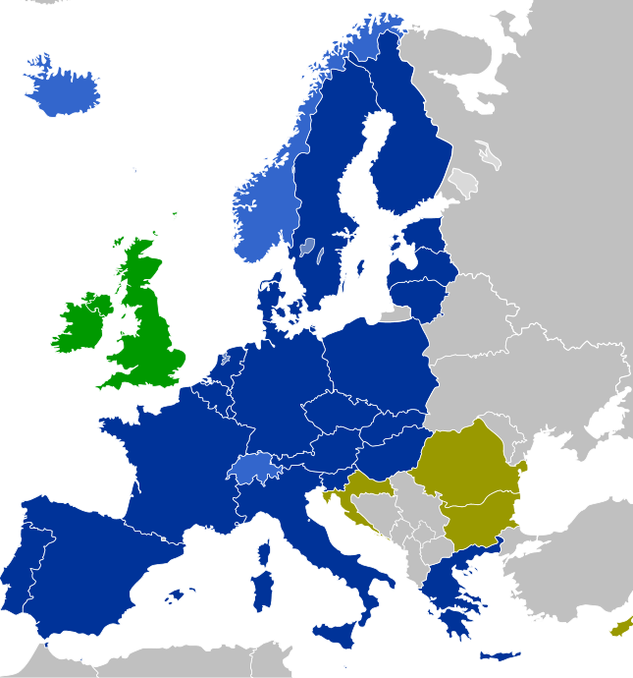
1967: EGKS, EEG en EurAtom worden de EG: Europese gemeenschap.
1990: Verdrag van Schengen. Personen en goederen mogen vrij reizen tussen de lidstaten. Geen grenscontroles meer.

Slide 6
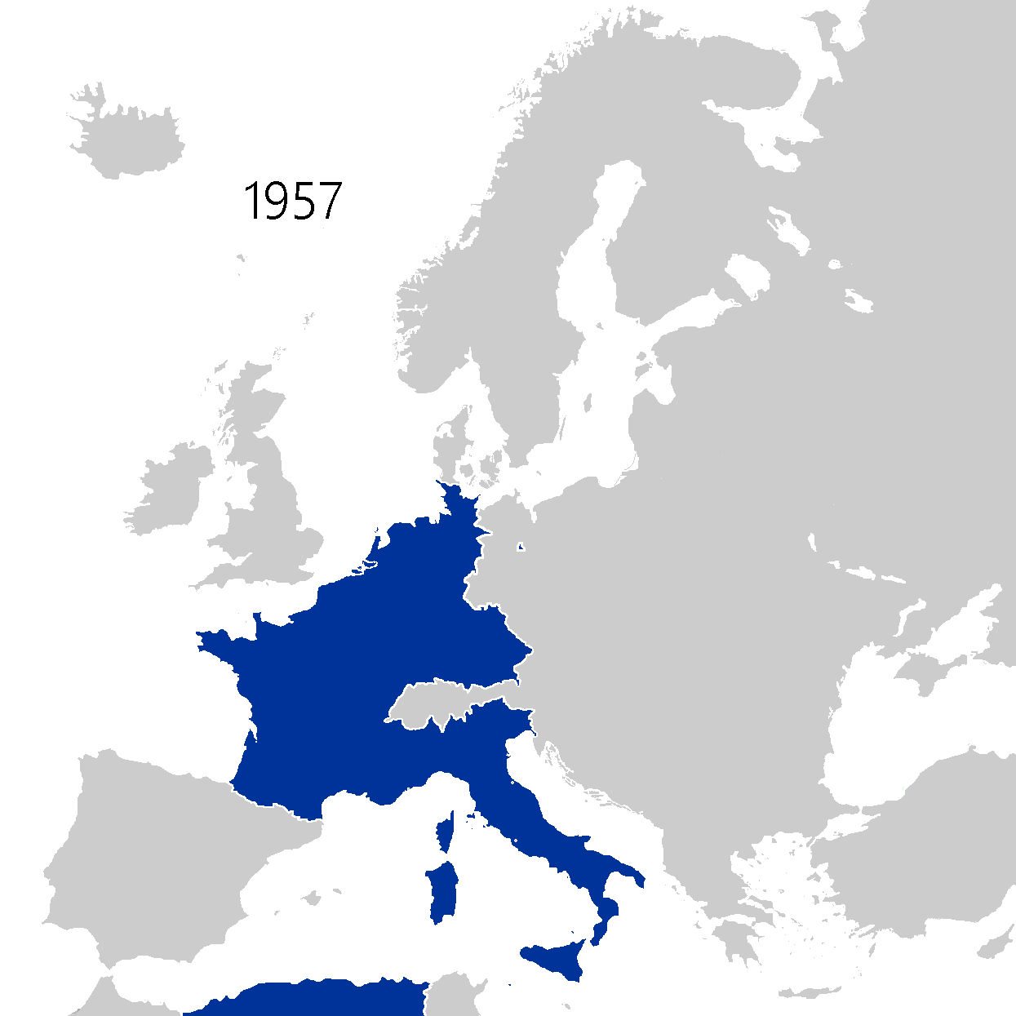
1994: Verdrag van Maastricht maakt de EG de EU: Europese Unie.
De EU krijgt een gezamelijke munt.
Gaat een gezamelijk beleid op politiek en buitenland voeren.

Slide 7
Uitbreiding EU
1973 Denemarken, Ierland en het Verenigd Koninkrijk toe tot de
1981 Griekenland
1986 Portugal en Spanje
1995 Finland, Oostenrijk en Zweden
2004 Grieks-Cyprus, Estland, Hongarije, Letland, Litouwen, Malta, Polen, Slovenië, Slowakije en Tsjechië
2007 Bulgarije en Roemenië
2013 Kroatië

Slide 8
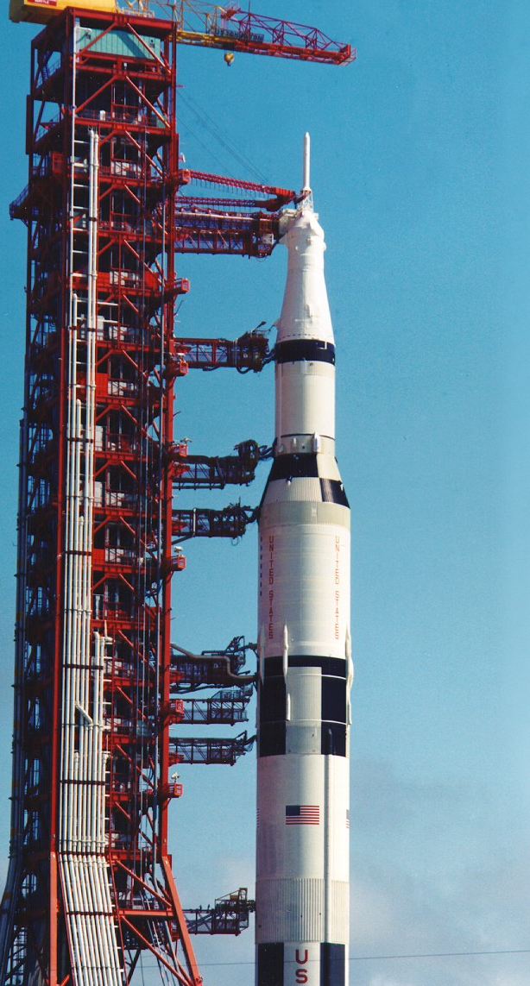
Ruimtewedloop

Slide 9
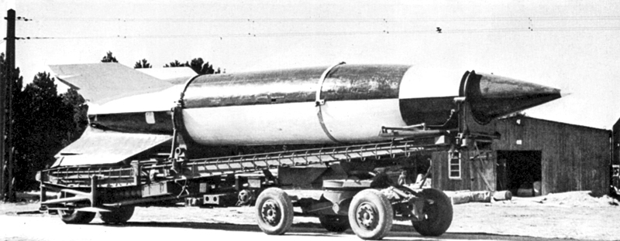
Begin jaren 30 eerste experimenten met lange afstandsraketten in Duitsland.

Slide 10
Onder Hitler wordt het programma voortgezet.
Van 1943: Duitsers maken supersonische rakette.
Onmogelijk om tegen te houden of uit de licht te schieten/
Vooral Engeland werd gebombardeerd met deze raketten.

Slide 11
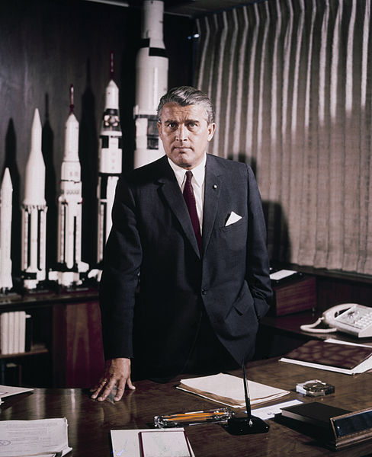
Na de oorlog ontstond er een wedstrijd tussen geallieerden: elk land wilden zoveel mogelijk belangrijke raketwetenschappers arresteren.
Amerika had het meest succes: zij arresteerden Wernher von Braun, de belangrijkste raketgeleerde.

Slide 12
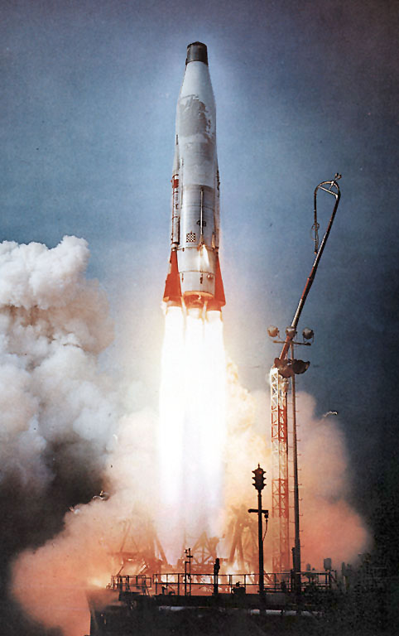
De SU werkte vanaf het begin van de Koude Oorlog aan een ICBM (Intercontinelntal Ballistic Missile).
Zo’n ISBM zou vanuit de SU op de VS geschoten kunnen worden.

Slide 13
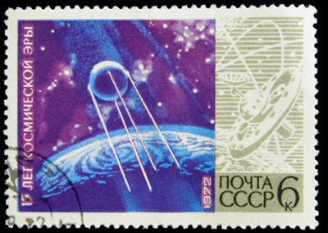
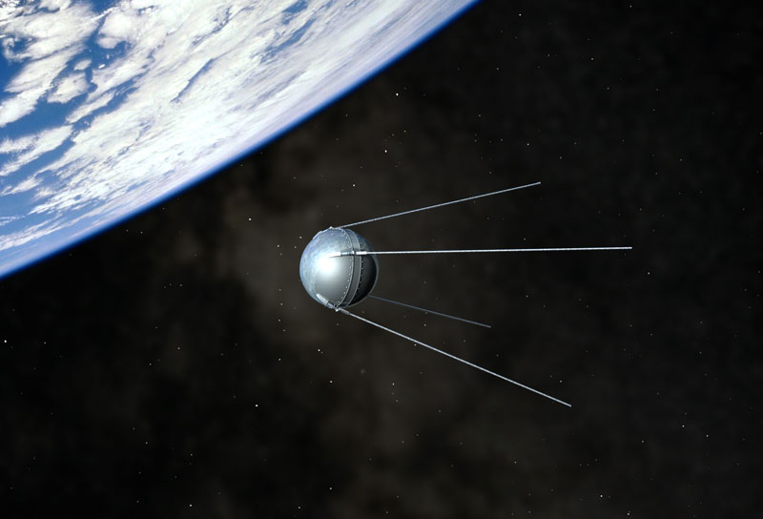
Eerste object in de Ruimte
Oktober 1957: Sputnik 1.
Eerste object (sateliet) dat in een baan om de aarde werd gebracht.

Slide 14

De Amerikanen schrokken van dit succes.
De angst ontstond dat de Russen vanuit de ruimte ook atoombommen konden gooien op de VS.
1958: Johnson roept op tot een Amerikaanse ruimtevaart organisatie die dezelfde techniek voor de VS kon maken.
NASA

Slide 15
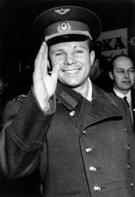
1961: Eerste mens in de Ruimte.
Yuri Gagarin wordt de eerste mens in de ruimte.
“Cosmonaut” vrij vertaald: vaarder van de ruimte.
De reis duurde duurde 108 minuten van lancering tot landing.

Slide 16
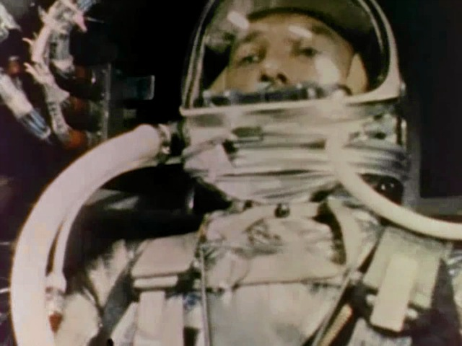
Drie weken later wordt Alan Shepard de eerste Amerikaan in de ruimte.
Hoewel de Russen eerder waren was het Amerikaanse voertuig moderner: Shepard kon deze zelf besturen.

Slide 17
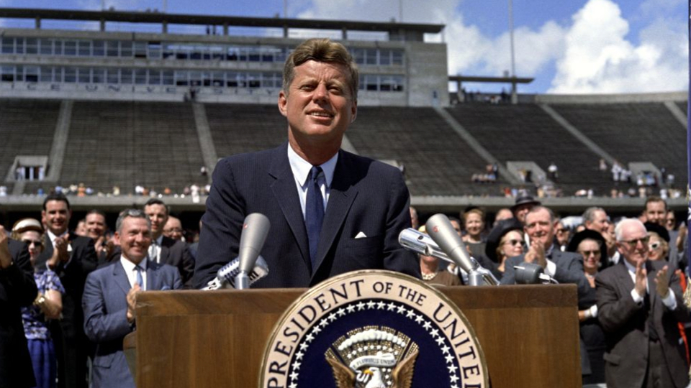
1962: Kennedy belooft een man op de maan voor het einde van de jaren 60.

Slide 18
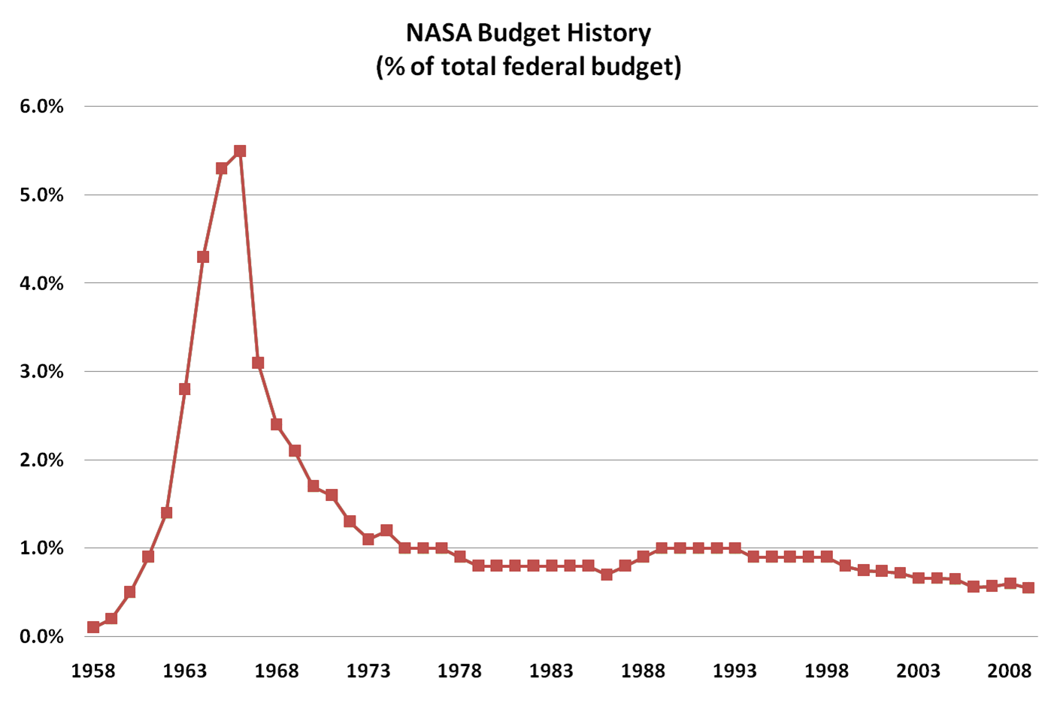
Daarvoor moeten nog veel dingen gebeuren. De amerikanen geven enorm veel geld uit aan nieuwe technieken en missies.

Slide 19
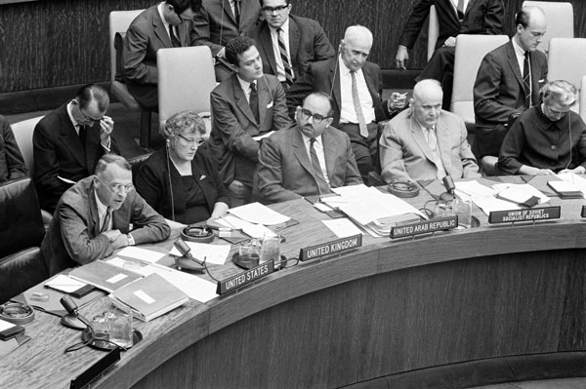
1962: Johnson roept de VN op om een verdrag te maken met regels die speciaal voor de ruimte gelden.
In 1967 ondertekende o.a. de VS en de SU een verdrag waarin o.a. staat dat:
Er geen kernwapens in de Ruimte of de maan gezet mogen worden.
De ruimte en maan alleen voor vreedzame doeleinden bezocht mogen worden.
Een land, persoon of organisatie geen plek in de ruimte of op een andere planeet mag claimen. Deze zijn van iedereen.

Slide 20
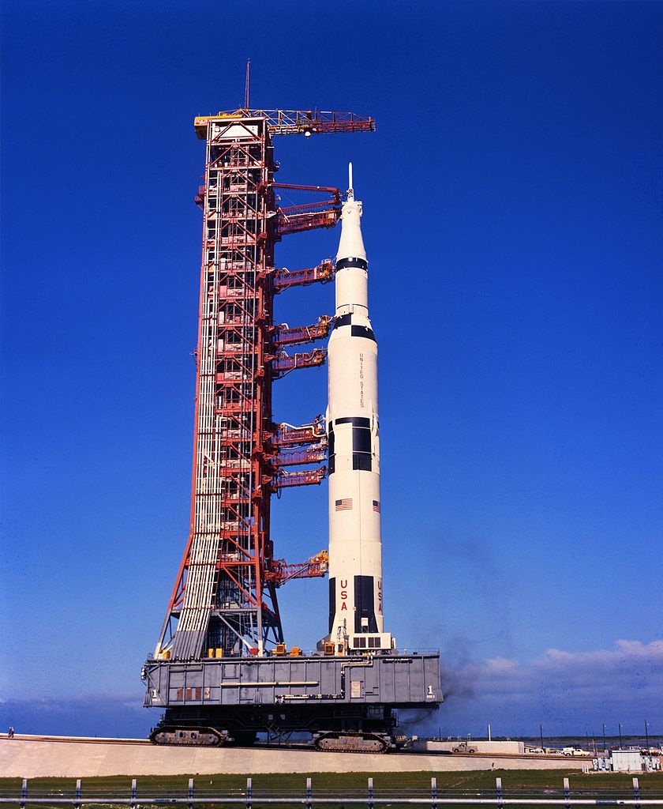
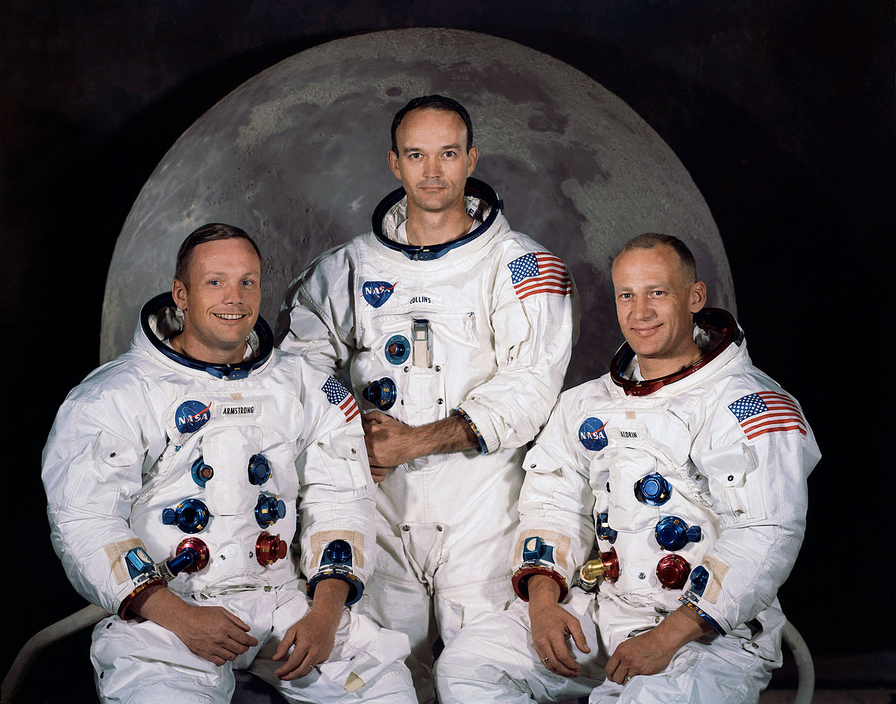
Apollo 11
Neil Armstrong, Michael Collins en Buzz Aldrin.
Missie: landing op de maan, met veilige terugkeer.
Reis van op-en-neer drie dagen

Slide 21
20 juli 1969: Armstrong wordt de eerste mens op de maan.
723 miljoen mensen kijken live mee op tv.
"That's one small step for [a] man, one giant leap for mankind.“
In totaal liepen Armstrong en Aldrin twee uur en een kwartier rond.

